Slide 1
Izklājlapas – interfeiss un opcijas

Slide 2
MS Excel interfeiss (I)
Ātrās pieejas rīkjosla
Poga
Izvēlne
Formulu josla
Rīkjosla

Slide 3
MS Excel interfeiss (II)
Atverot Excel sāciet ar Blank document (Tukšs dokuments), lai labāk saskatītu interfeisu
Noklikšķiniet uz sekojošās saites un noskatieties video 5.1.1. Excel interfeiss Atpazīstiet Izvēlni, kas sastāv no vairākām sadaļām: File (Fails), Home (Mājas), Insert (Iespraust), Page Layout (Lapas izkārtojums), Formulas, Data (Dati), Review (Pārskatīt), View (Skats), Help (Palīdzība). Atkarībā no jūsu darbībām, lai paātrinātu jūsu darbu var parādīties kontekstuālas sadaļas kā Table design (Tabulas dizains), Layout (Izkārtojums), utt.
Atkarībā no Izvēlnes sadaļas nomainīsies Toolbars (rīkjoslas) ar komandu pogām.
Visbiežāk lietotās komandas ir novietotas Quick Access Toolbar (Ātrās pieejas rīkjoslā).

Slide 4
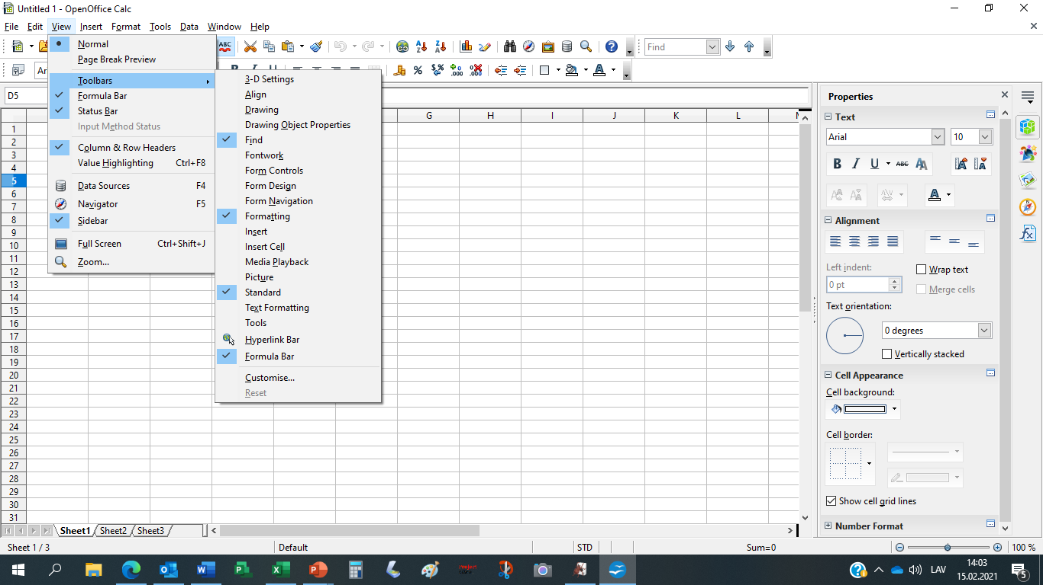
Open Office Calc interfeiss
Izkrītošās izvēlnes
Sānu josla

Slide 5
Interface of Open Office Calc (II)
Noklikšķiniet uz sekojošās saites un noskatieties video 5.1.2. Calc saskarsne Open Office Calc interfeiss satur Menu (Izvēlni), 3 rīkjoslas - Find (Meklēt), Standard (Standarta) un Formatting (Formatēšana); un SideBar (Sānu josla)
Izvēlnes sadaļā View (Skats), jūs varat izvēlēties Toolbars (Rīkjoslas) un izkrītošajā izvēlnē izvēlēties papildus rīkjoslas, kas nepieciešamas tekošajam darbam.
Līdzīgi, sadaļā View (Skats) jūs varat ieslēgt un izslēgt Sidebar (Sānu joslu)
Pieejamo komandu saraksts ir īsāks nekā Excel, bet pilnīgi pietiekams ikdienas lietotājam.
Open Office nav pieejams interfeiss latviešu valodā.

Slide 6
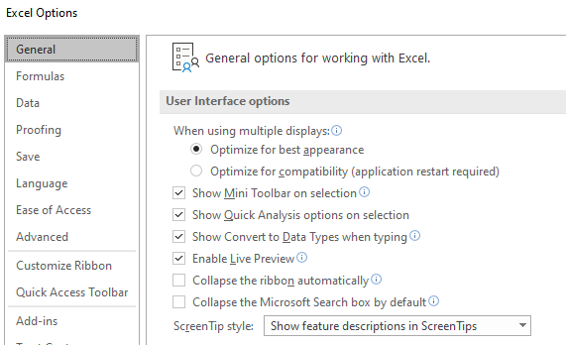
Dažas svarīgas Excel opcijas
File/ Options/ General
Pārliecinieties, ka ir atzīmēti:
Show Mini Toolbar on selection
Show Quick Analysis options
Enable Live Preview
Show feature descriptions in Screen Tips
are selected.
File/ Options/ Save – tāpat kā MS Word
File/ Options/ Language – tāpat kā MS Word
Noklikšķiniet uz saites un noskatieties video 5.1.3. Excel opcijas

Slide 7
Dažas svarīgas Calc opcijas
Noklikšķiniet uz sekojošās saites un noskatieties video 5.1.4. Calc opcijas Tools/ Option/ Load/Save/ General – jūs varat iestādīt Save AutoRecover information every 10 minutes, bet Calc nespēj atjaunot nenosauktus dokumentus
Language settings jūs varat iestādīt, ka noklusējuma valoda ir jūsu nacionālā valoda, ja esat lejupielādējis un instalējis attiecīgo Language Pack
Open Office Writer nevar nomainīt interfeisa valodu uz jūsu nacionālo

